Slide 1

Contenido #11
JAVA Server Faces

Slide 2
Qué incluye?
Los principales componentes de la tecnología JavaServer Faces son:
  Una API y una implementación de referencia para:
  Representar componentes de interfaz de usuario (UI-User Interface) y manejar
  su estado
  Manejar eventos, validar en el lado del servidor y convertir datos
  Definir la navegación entre página
  Soportar internacionalización y accesibilidad
  Proporcionar extensibilidad para todas estas características.
  Una librería de etiquetas JavaServer Pages (JSP) personalizadas para dibujar

Slide 3
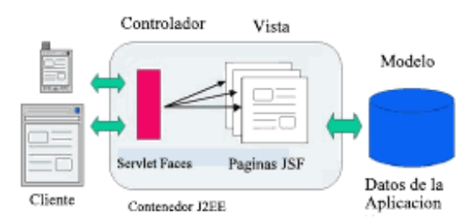
MVC

Slide 4
Modelo
El modelo, es el objeto que representa y trabaja directamente con los datos
del programa: gestiona los datos y controla todas sus transformaciones. El
modelo no tiene conocimiento específico de los diferentes controladores y/o
vistas, ni siquiera contiene referencias a ellos. Es el propio sistema el que
tiene encomendada la responsabilidad de mantener enlaces entre el modelo
y sus vistas, y notificar a las vistas cuándo deben reflejar un cambio en el
modelo.
Por ejemplo: usuario bean
public class UsuarioBean {
private String nombre;
private String password;
// ATRIBUTO: nombre
public String getNombre() { return nombre; }
public void setNombre(String nuevoValor) { nombre = nuevoValor; }
// ATRIBUTO: password
public String getPassword() { return password; }
public void setPassword(String nuevoValor) { password = nuevoValor; }
}

Slide 5
Faces config
<managed-bean>
<managed-bean-name>usuario</managed-bean-name>
<managed-bean-class>UsuarioBean</managed-bean-class>
<managed-bean-scope>session</managed-bean-scope>
</managed-bean>

Slide 6
Vista
La vista es el objeto que maneja la presentación visual de los datos
gestionados por el Modelo. Genera una representación visual del modelo y
muestra los datos al usuario. Interacciona con el modelo a través de una
referencia al propio modelo.
<h:inputText value="#{usuario.nombre}"/>

Slide 7
Controlador
Es el objeto que proporciona significado a las órdenes del usuario,
actuando sobre los datos representados por el modelo. Entra en acción
cuando se realiza alguna operación, ya sea un cambio en la información del
modelo o una interacción sobre la Vista. Se comunica con el modelo y la vista
a través de una referencia al propio modelo.
Además, JSF opera como un gestor que reacciona ante los eventos
provocados por el usuario, procesa sus acciones y los valores de estos
eventos, y ejecuta código para actualizar el modelo o la vista.
<h:inputText value="#{usuario.nombre}"/>
<h:inputSecret value="#{usuario.password}"/>
<h:commandButton value="Aceptar" action="login"/>
y la parte del fichero hola.jsp que muestra el nombre por pantalla:
<h:outputText value="#{usuario.nombre}"/>

Slide 8
faces-config
<navigation-rule>
<from-view-id>/index.jsp</from-view-id>
<navigation-case>
<from -outcom e>login</from-outcome>
<to-view-id>/hola.jsp</to-view-id>
</navigation-case>
</navigation-rule>

Slide 9
web.xml:
<web-app>
<servlet>
<servlet-name>Faces Servlet</servlet-name>
<servlet-class>javax.faces.webapp.FacesServlet</servlet-class>
<load-on-startup>1</load-on-startup>
</servlet>
<servlet-mapping>
<servlet-name>Faces Servlet</servlet-name>
<url-pattern>*.faces</url-pattern>
</servlet-mapping>
<welcome-file-list>
<welcome-file>index.htm l</welcome-file>
</welcome-file-list>
</web-app>

Slide 10
Sevlet???
Con la directiva <servlet> se establece el único servlet de nuestra aplicación
es el propio del framework JSF.

Slide 11
Ciclo de vida JSF
El ciclo de vida de una página JavaServer Faces page es similar al de una página JSP:
El cliente hace una petición HTTP (Hiper Text Transfer Protocol) de la página y
el servidor responde con la página traducida a HTML. Sin embargo, debido a
las características extras que ofrece la tecnología JavaServer Faces, el ciclo
de vida proporciona algunos servicios adicionales mediante la ejecución de
algunos pasos extras.
Los pasos del ciclo de vida se ejecutan dependiendo de si la petición se
originó o no desde una aplicación JavaServer Faces.

Slide 12
Java beans
Es “un componente reutilizable del software, que puede ser manipulado
embargo, los beans se manejan de una forma más concreta. Cualquier
objeto se crea y se manipula dentro de un programa Java llamando a los
constructores e invocando a los métodos. Sin embargo, los beans pueden ser
configurados y manipulados sin programar, a través de entornos de trabajo
(frameworks) o entornos de desarrollo integrados (IDE-Integrated
Development Environment), que los utilizan mediante técnicas de
introspección.
Por ejemplo, la siguiente etiqueta lee y actualiza el atributo password del bean usuario:
<h:inputSecret value="#{usuario.password}"/>

Slide 13
Características
• Un nombre.
• Un tipo.
• Métodos para obtener y establecer los valores de atributo.
La especificación de los JavaBeans impone una sola exigencia en una clase bean: debe tener un constructor predeterminado, sin parámetros.

Slide 14
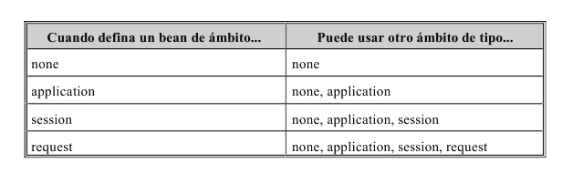
Ambitos

Slide 15
El conjunto de clases de componentes UI incluido
•UICommand: Representa un control que dispara actions cuando se activa.
•UIForm: Encapsula un grupo de controles que envían datos de la aplicación.
Este componente es análogo a la etiqueta form de HTML.
•UIGraphic: Muestra una imagen.
•UIInput: Toma datos de entrada del usuario. Esta clase es una subclase de
UIOutput.
•UIOutput: Muestra la salida de datos en un página.
•UIPanel: Muestra una tabla..
•UISelectItem: Representa un sólo ítem de un conjunto de ítems.
•UISelectItems: Representa un conjunto completo de ítems.

Slide 16
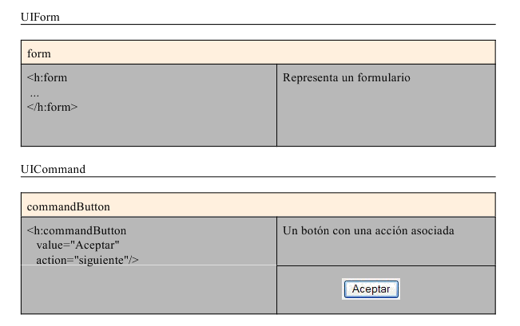
El conjunto de clases de componentes UI incluido

Slide 17
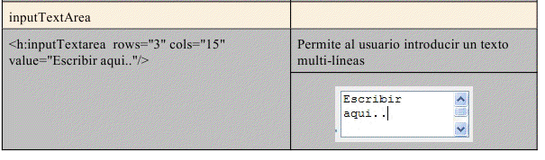
El conjunto de clases de componentes UI incluido

Slide 18
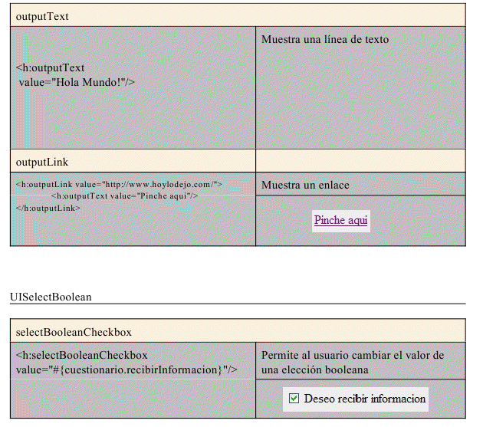
El conjunto de clases de componentes UI incluido

Slide 19
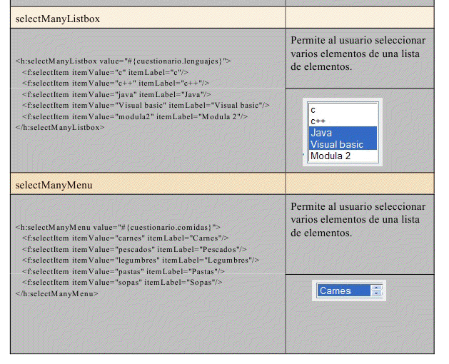
El conjunto de clases de componentes UI incluido

Slide 20
Librerias
Las librerías de etiquetas core y HTML forman un total de 42 etiquetas. Para usar las
librerías de etiquetas JSF, debe importarlas mediante las directivas taglib. La
convención establecida es usar el prefijo f para la librería core y el prefijo h para
HTML. Las páginas JSF tienen una estructura similar a esto:
<html>
<%@ taglib uri="http://java.sun.com/jsf/core" prefix="f" %>
<%@ taglib uri="http://java.sun.com/jsf/html" prefix="h" %>
en donde se aprecia la importación de la librería de etiquetas core, se usan, entre
otras aplicaciones, para manejo de eventos, atributos, conversión de datos,
validadores, recursos y definición de la página, las cuales usan el prefijo f, y la librería
de etiquetas html_basic, su utilización es básicamente para la construcción de
formularios y demás elementos de interfaz de usuario, que usa el prefijo h.

Slide 21
Formularios y otras etiquetas
<h:form>
...
(* codigo *)
...
</h:form>
Botones y enlaces
JSF provee las siguientes etiquetas para botones y enlaces:
h:commandButton
h:commandLink
h:outputLink

Slide 22
Otras etiquetas
La etiqueta h:dataTable itera sobre los datos contenidos en la tabla, para formar la
tabla HTML. A continuación se muestra un ejemplo de su uso:
<h:dataTable value=”#{bean.elementos}” var=”elemento”>
<h:column>
<%-- componentes de la columna izquierda --%>
<h:outputText value=”#{elemento}”/>
</h:column>
<h:column>
<%-- siguiente columna de componentes --%>
<h:outputText value=”#{elemento}”/>
</h:column>
<%-- mas columnas--%>
</h:dataTable>
El atributo value representa los datos sobre los que h:dataTable itera; estos datos
pueden ser:
•Un array
•Una instancia de java.util.List
•Una instancia de java.sql.ResultSet
•Una instancia de javax.servlet.jsp.jstl.sql.Result
•Una instancia de javax.faces.model.DataModel

Slide 23
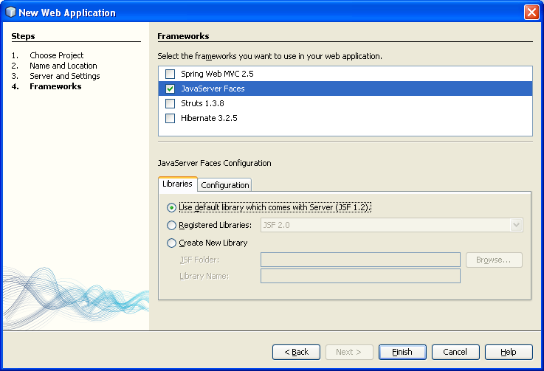
Página

Slide 24
Página

Slide 25
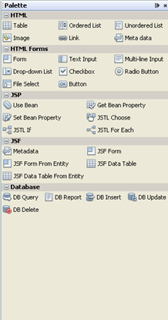
Paleta

